Slide 1

声明式服务调用Feign

Slide 2
目录
一、基本概念
二、代码演示
三、框架原理
四、源码解读

Slide 3
目录
一、基本概念
二、代码演示
三、框架原理
四、源码解读

Slide 4
基本概念——声明式服务调用
整合了 Ribbon 和 Hystrix，拥有负载均衡和服务容错功能。
提供了一种声明式的Web服务客户端定义方式
创建一个接口并用注解的方式来配置它，就可以实现对某个服务接口的调用，简化了直接使用 RestTemplate 来调用服务接口的开发量。
新版独立模块Spring Cloud OpenFeign

Slide 5
注解 SO EASY！
@EnableFeignClients
@FeignClient("HELLO-SERVICE")

Slide 6
目录
一、基本概念
二、代码演示
三、框架原理
四、源码解读

Slide 7
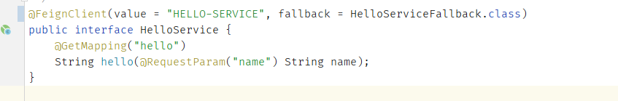
代码

Slide 8
继承特性
减少接口定义操作，服务提供方和服务消费方使用同一份接口定义

Slide 9
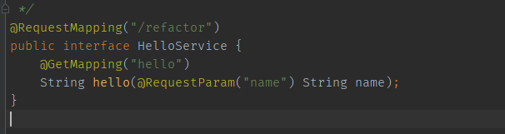
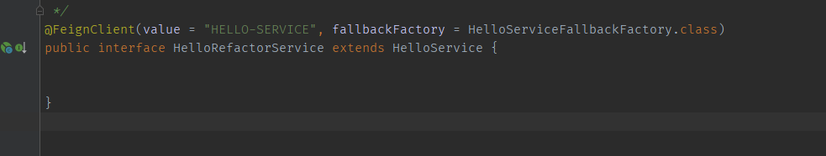
代码
定义API接口
继承API接口，并加注解@FeignClient

Slide 10
目录
一、基本概念
二、代码演示
三、框架原理
四、源码解读

Slide 11
Feign Hystrix Ribbon调用关系

Slide 12
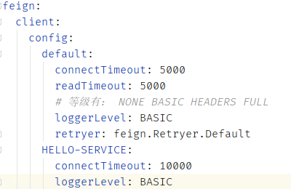
负载均衡配置

Slide 13
client
ApacheHttpClient
feign.httpclient.enabled
OkHttpClient
feign.okhttp.enabled
LoadBalancerFeignClient
spring.cloud.loadbalancer.ribbon.enabled
FeignBlockingLoadBalancerClient
配置位置：FeignRibbonClientAutoConfiguration
FeignLoadBalancerAutoConfiguration

Slide 14
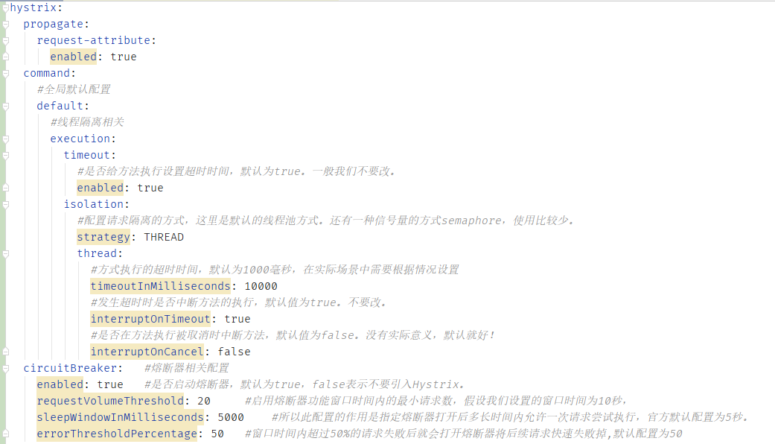
Hystrix配置

Slide 15
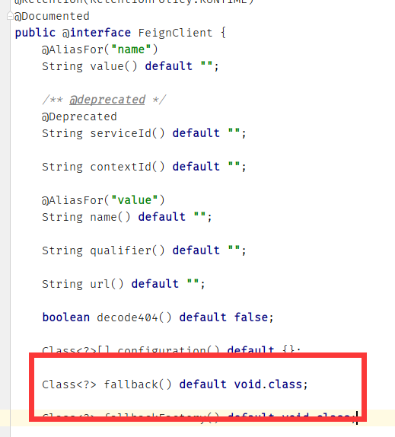
服务降级-简易写法

Slide 16
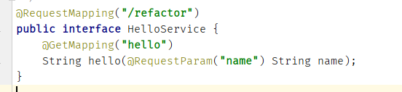
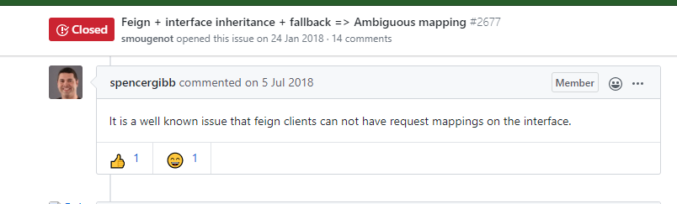
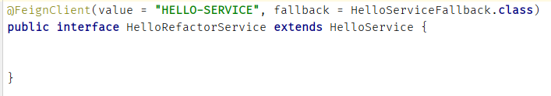
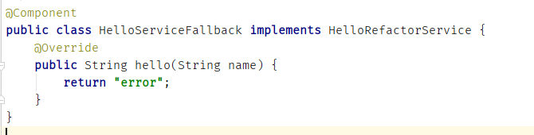
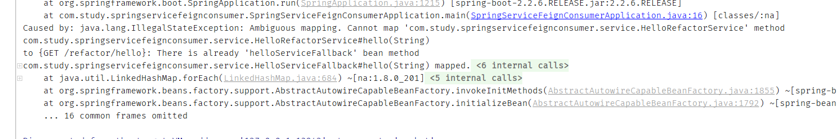
坑

Slide 17
解决办法
修改fallback class的RequestMapping
使用fallbackFactory

Slide 18
日志
logging.level.project.user.UserClient: DEBUG
feign.client.config.default.loggerLevel:FULL
feign.client.config.HELLO-SERVICE.loggerLevel:FULL

Slide 19
Thank You！

